Slide 1
ИЗИСКВАНИЯ ПРИ ПРОЕКТИРАНЕ И СТРОИТЕЛСТВО НА ШУМОЗАЩИТНИ СЪОРЪЖЕНИЯ. СРАВНЕНИЕ МЕЖДУ ПРАКТИКИТЕ В Р. БЪЛГАРИЯ И ДРУГИ СТРАНИ В ЕВРОПА
МЛАДЕЖКИ ФОРУМ
09.05.2019г.
инж. Теодора Славчева - Семерджиева

Slide 2
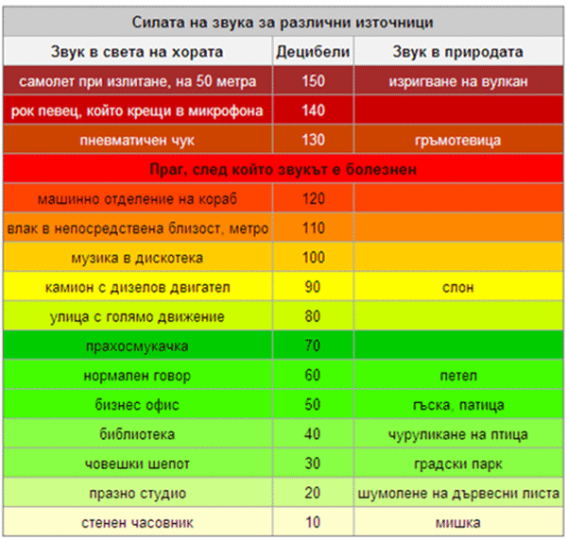
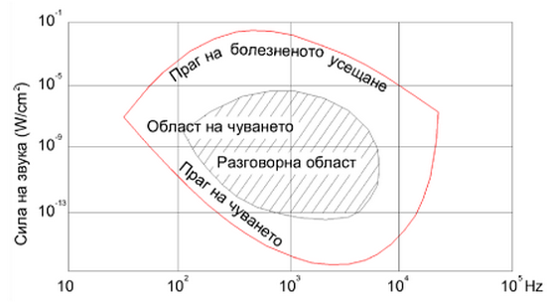
Звук, шум, транспортен шум и видове шумозащитни стени
Звук – трептения, разпространяващи се в твърда, течна и газообразна среда.
Шум – негативната страна на звука, като се определя като такъв от психологична гледна точка.

Slide 3
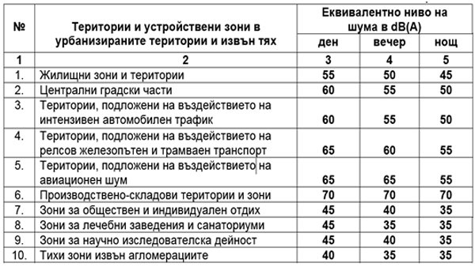
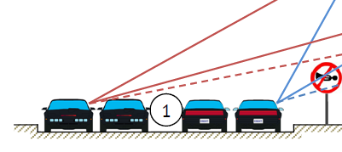
Звук, шум, транспортен шум и видове шумозащитни стени
Гранични стойности на нива на шума
съгласно Наредба №6 за показателите за шум в околната среда
Транспортен шум – възниква от автомобилното движение. Основните причини са: интензивността, скоростта и структурата на транспортния поток, качествата на пътната настилка, нивелетата и ситуациата на изследвания участък.

Slide 4
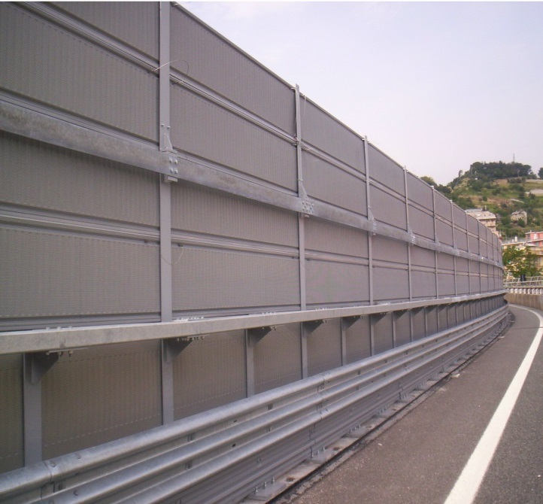
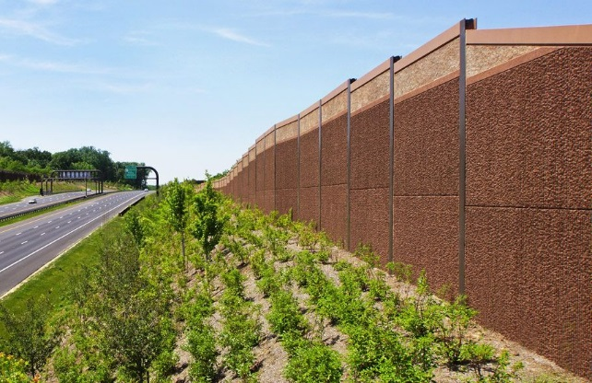
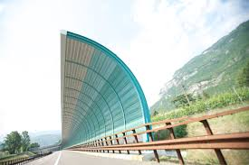
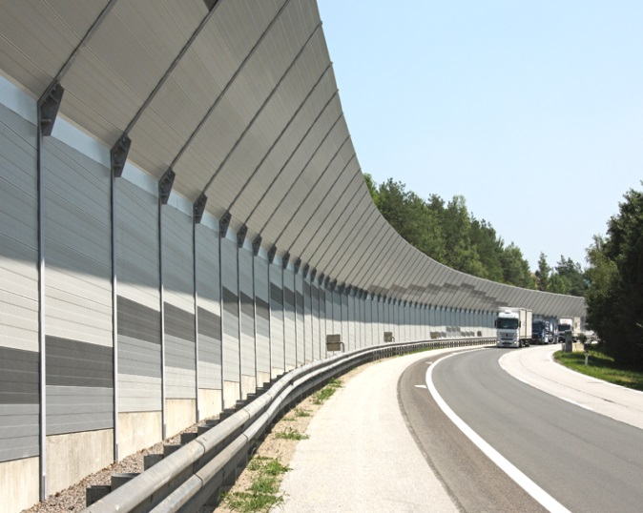
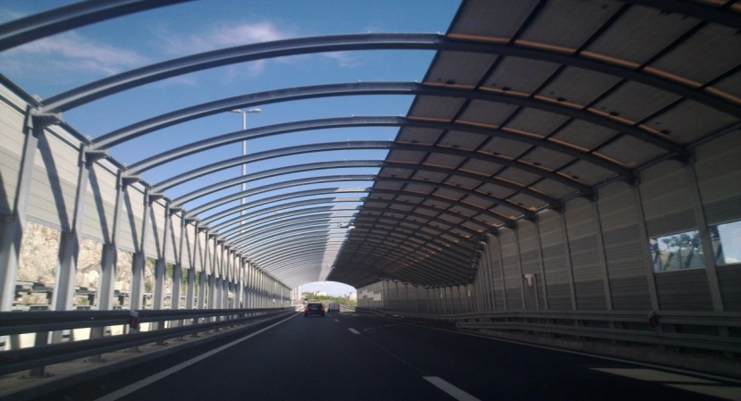
Звук, шум, транспортен шум и видове шумозащитни стени
Шумозащитни стени – използват се за защита от вредните влияния на шума. В зависимост от какво са изработени стените, намалянето на шума може да е до над 25 dB.

Slide 5
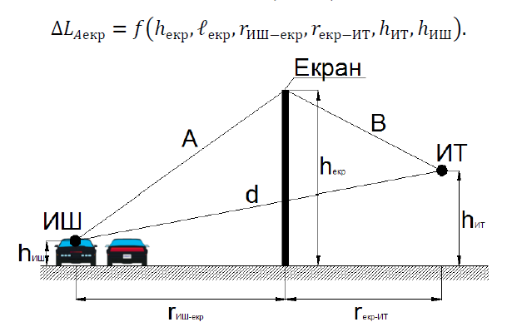
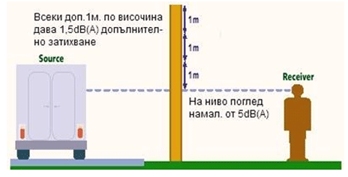
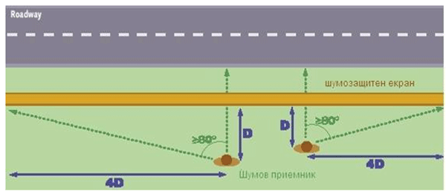
Звук, шум, транспортен шум и видове шумозащитни стени
Акустична ефективност на шумозащитния екран.
Минимална изискуема височина на стените
Ефективна дължина на екрана

Slide 6
Изисквания при проектиране и строителство на шумозащитни съоръжения в Р. България
Нормативната база в България отнасяща се за шума се състой от следните документи:
Закон за защита от шума в околната среда, изм. и доп., бр. 12 от 3.02.2017 г.;
НАРЕДБА № 6 от 26.06.2006 г. за показателите за шум в околната среда, отчитащи степента на дискомфорт през различните части на денонощието, граничните стойности на показателите за шум в околната среда, методите за оценка на стойностите на показателите за шум и на вредните ефекти от шума върху здравето на населението;
НАРЕДБА за изискванията към разработването и съдържанието на стратегическите карти за шум и към плановете за действие;
НАРЕДБА № 54 от 13.12.2010 г. за дейността на националната система за мониторинг на шума в околната среда и за изискванията за провеждане на собствен мониторинг и предоставяне на информация от промишлените източници на шум в околната среда;
НАРЕДБА № 3 от 25.04.2006 г. за изискванията за създаването, поддържането и съдържанието на регистрите на агломерациите, основните пътища, железопътни линии и летища в страната;
В новата НАРЕДБА № РД-02-20-2 от 28 август 2018 г. за проектиране на пътища за шумозащитните съоръжения са споменати в следните раздели и глави – Раздел IV Опазване на околна среда; Раздел VI Зона за безопасност – нова; Глава осма, Пътни принадлежности и съоръжения

Slide 7
Изисквания при проектиране и строителство на шумозащитни съоръжения в Р. България
Действащи БДС EN стандарти отнасящи се за шумозащитните стени
БДС EN 14388 Съоръжения за намаляване на шума от движение по пътищата. Спецификации;
БДС EN 1793 Устройства за намаляване на шума от движението по пътищата. Методи за изпитване за определяне на акустичните експлоатационни показатели;
БДС EN 1794 Шумозащитни съоръжения по пътищата. Неакустични експлоатационни характеристики;
БДС EN 14389 Съоръжения за намаляване на шума от движение по пътищата. Методи за оценка на дълготрайно действие;
Работи се по стандарт, който да разглежда темата за Устойчивост на съоръженията за намаляне на шум от движение по пътищата;
БДС EN 1317-2:2010 Ограничителни системи част 2: Класове на действие, критерии за приемане от изпитване на удар и методи за изпитване на предпазни огради и парапети за превозни средства.

Slide 8
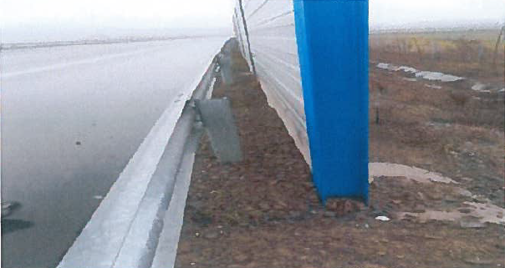
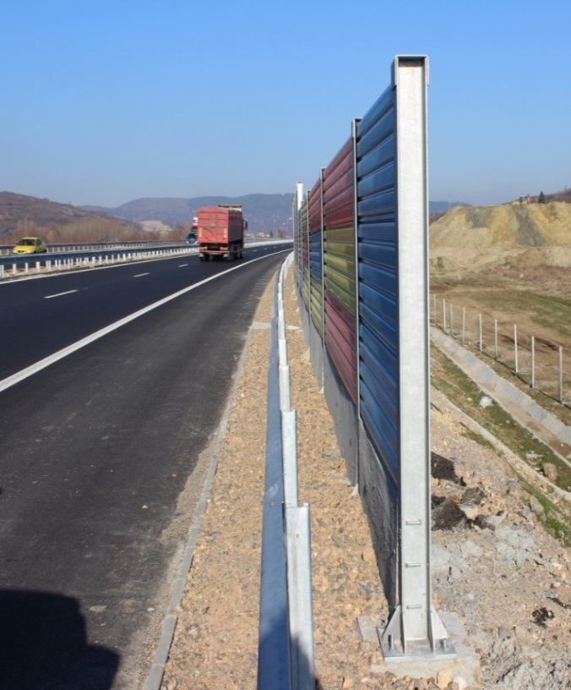
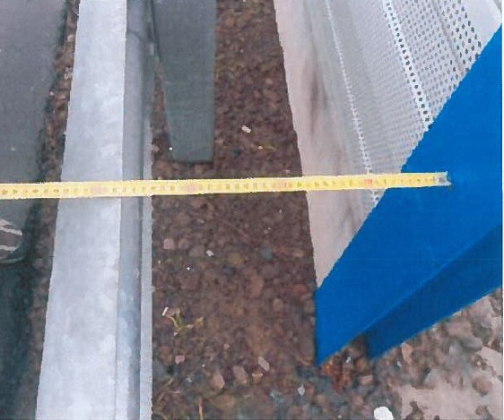
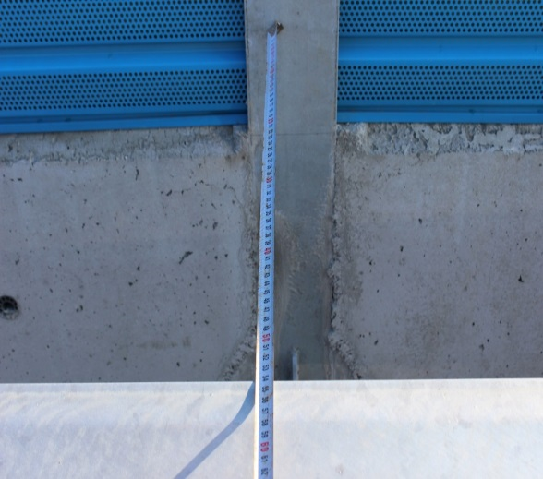
Практика в Р. България
АМ „Тракия“ – ЛОТ 4 – Ямбол – Карнобат: от км 277+597 до км 325+280
АМ „Струма“ – ЛОТ 2 – Дупница – Благоевград: от км 322+000 до км 359+453,85. Разглеждана шумозащитна стена при км 332+000, посока Благоевград – София.

Slide 9
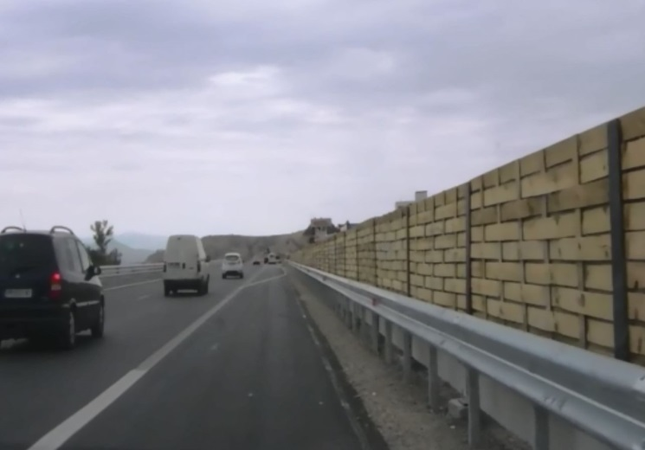
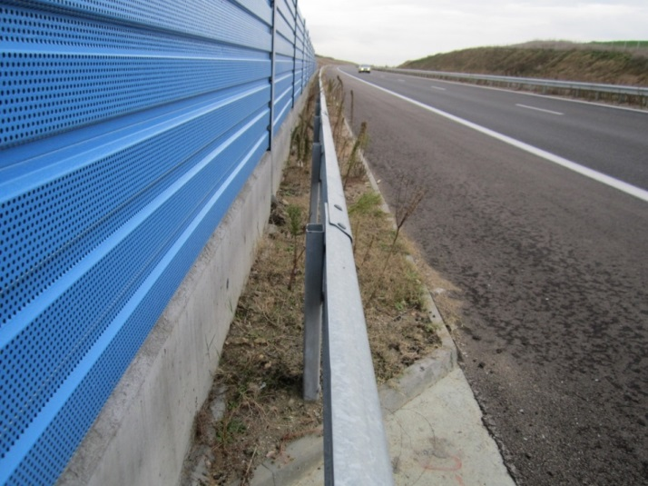
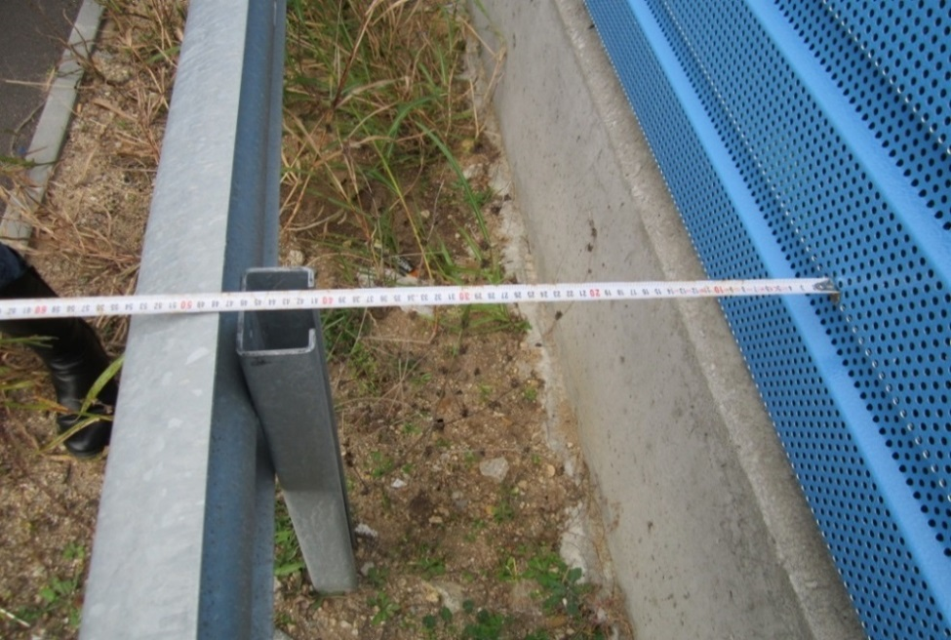
Практика в Р. България
АМ „Струма“ ЛОТ 4 – Сандански – ГКПП Кулата: от км 423+800 до км 438+500
АМ „Марица“– ЛОТ 2 – Димитровград – Харманли: от км 36+400 до км 70+620

Slide 10
Практика в Р. България
От примерите разгледани по-горе забелязваме един модел: поради факта, че шумозащитните съоръжения не са били заложени на етап проектиране, не са предвидени при повеждане на отчуждителните процедури, а по време на строителството е възникнала нуждата от изграждане на съоръжения за защита от шумовото замърсяване, не са разположени на безопасно разстояние от монтираните ограничителни системи, които трябва предпазват както участниците на движение, така и самите съоръжения от повреди.
Шумозащитните екраните не са предназначени да функционират като еластични огради.
Те трябва да са разположени достатъчно далеч от платното, за да не пречат на ограничителните системи да действат ефективно или да се комбинират правилно с тях.
Този фактор обуславя и нуждата от обогатяване на практиката в използването на шумозащитните съоръжения, чрез анализиране на примери от други страни, както и изследването на влиянието им върху пътната безопасност.

Slide 11
Европейски практики
Conference of European Directors of Roads – CEDR /Конференция на Директорите на Пътните Администрации/ стартира четири програми, които да разгледат различни аспекти от транспортния шум и средства за намаляване на шума.
DISTANCE (Developing Innovative Solutions for TrAffic Noise Control in Europe) – развитие на иновативни решения за контрол на транспортния шум в Европа;
FOREVER (Future Operational impacts of Electric Vehicles on national European Roads) – бъдещо въздействие на електрическите автомобили върху европейските пътища;
QUESTIM (QUietness and Economics STimulate Infrastructure Management) – тишина и икономическа стимулация при управление на пътищата;
ON-AIR (Optimised Noise Assessment and Management GuIdance for National Roads) – оптимизирана оценка на шума и управление на националните пътища, с цел разработване на ръководство за интегриране на шума в различните аспекти от проектирането на пътища.
Страните, които участват, финансират проекта Call 2012: Noise и съдействат в изработването на ON-AIR-ръководство са: Норвегия, Швеция, Германия, Белгия/Фландия и Обединеното Кралство и Ирландия.

Slide 12
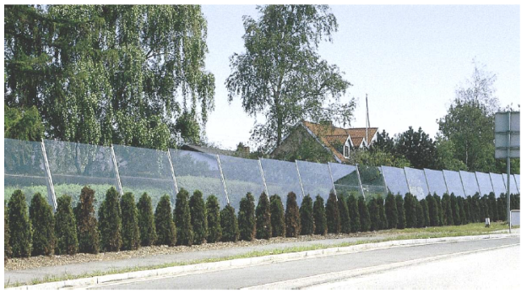
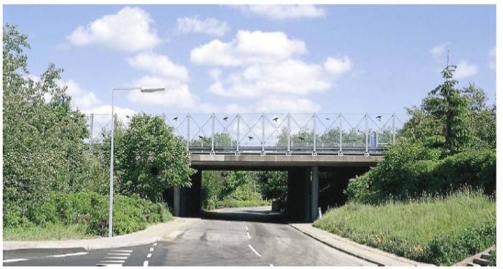
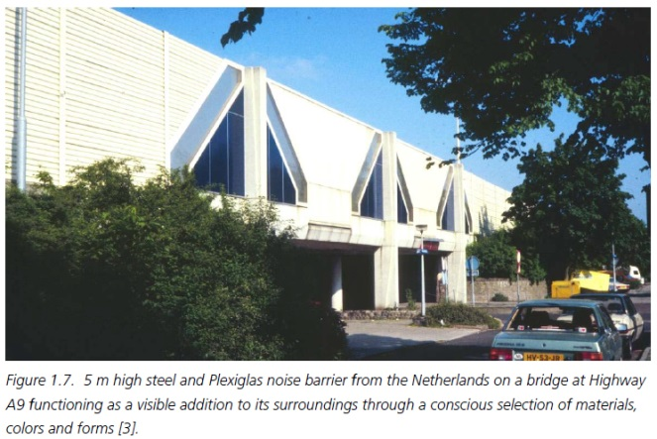
Европейски практики
Дания
Прозрачнa шумозащитна стена с височина 2 м, която е наклонена, за да отразява шума нагоре, за да се намали обезпокояването на жителите
Прозрачни панели, които позволяват на водачите да виждат заобикалящия ги пейзаж – магистрала М70 при пресичането с местен път в Олборг
Холандия
Шумозащитно съоръжение изработено от стомана и плексиглас с височина 5м на мостово съоръжение адаптирано за се вписва в заобикалящата среда – автомагистрала А9

Slide 13
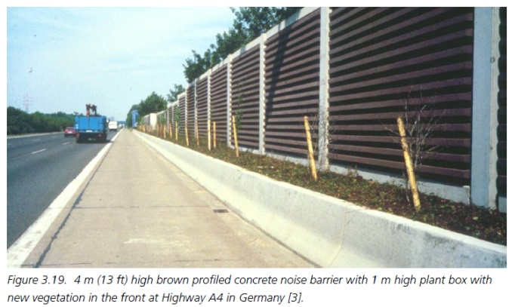
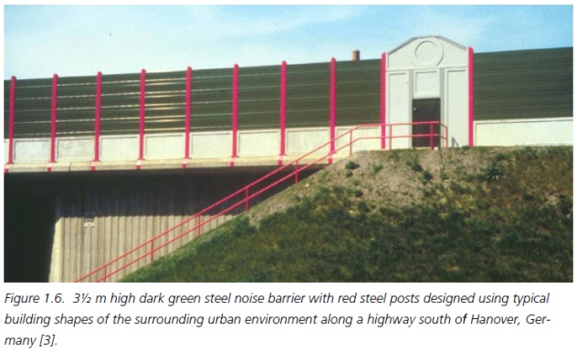
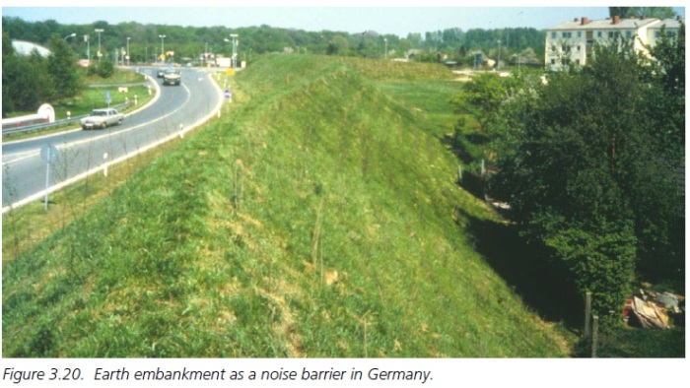
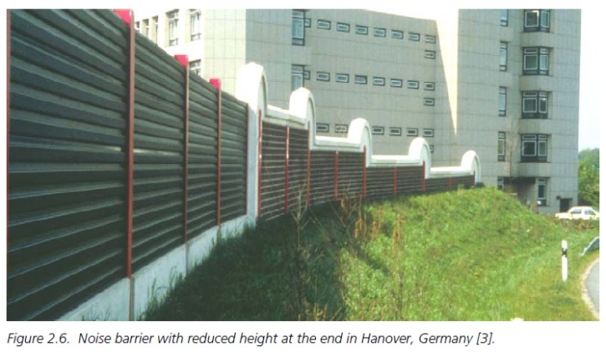
Европейски практики
Германия
Бетонова шумозащитна стена с височина 4 м и с насадени растения пред нея с широчина на пояса 1 м – магистрала А4
3,5 м висока стоманена шумозащитна стена, проектирана в стила на къщите в мястото на монтиране – Хановер
Земно-насипно шумозащитно съоръжение

Slide 14
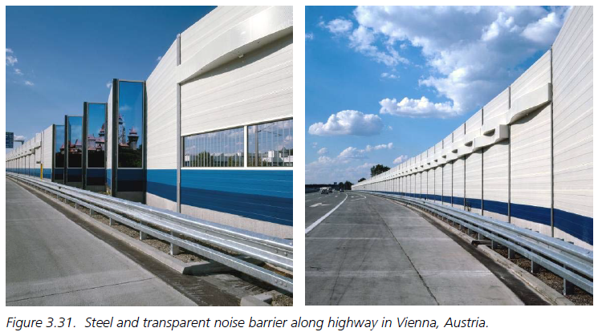
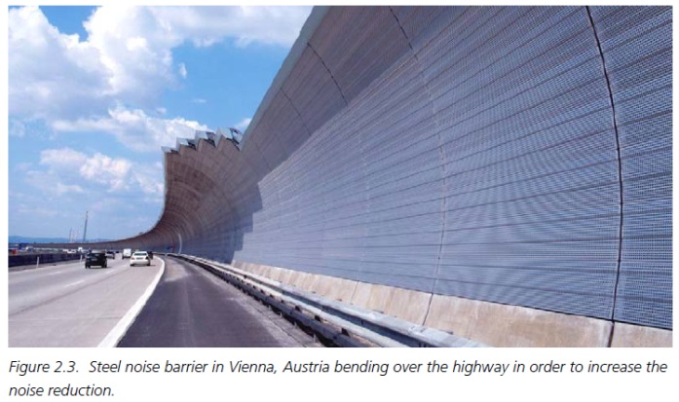
Европейски практики
Австрия
Шумозащитно съоръжение от стомана и прозрачни екрани, адаптирани за скоростен път около Виена
Стоманена шумозащитна ограда тип отворена черупка за увеличаване на акустичната ефективност

Slide 15
Заключение
В границите на Европейския съюз действа единна нормативна база – стандартите, въпреки това се наблюдават проблеми в практиката за реализиране на шумозащитни съоръжения, в частност местоположението за монтиране. Най-голямата разлика между практиките в Р. България и другите държави, е че съществуват проекти, които наблюдават и проследяват експлоатационния „живот“ на шумозащитното съоръжение.
Важно за Българската практика е въвеждането на проектите за шумозащитните съоръжения да се залагат на етап проектиране, с всичките си атрибути: част Акустична, част Конструктивна и в последствие да се спазва стриктно проекта и препоръките за монтиране на съоръженията, за да се избегнат грешки.
За вече съществуващата инфраструктура, при която е наложително да се поставят средства за намаляне на транспортен шум да се предложат иновативни предложения, които да са в хармония със заобикалящата ги среда, в която ще бъдат инсталирани.
Да се изготвят норми или наръчник за разработване на акустичен проект, които да включват насоки за методите за измерване на шум, анализ на резултатите, избор на материали, местоположение и инсталиране на съоръженията. Такъв документ би наложил стандартизация в практиката за използване на шумозащитни съоръжения и би гарантирал добро изпълнение и елиминира допускането на грешки във всеки един етап на реализацията на съоръженията за намаляване на шум.

Slide 16
Изисквания при проектиране и строителство на шумозащитни съоръжения. Сравнение между практиките в Р. България и страни в Европа
БЛАГОДАРЯ ЗА ВНИМАНИЕТО!
гр. София 09.05.2019г.

